Slide 1
圣经-回家
安家-失丧-回归

Slide 2
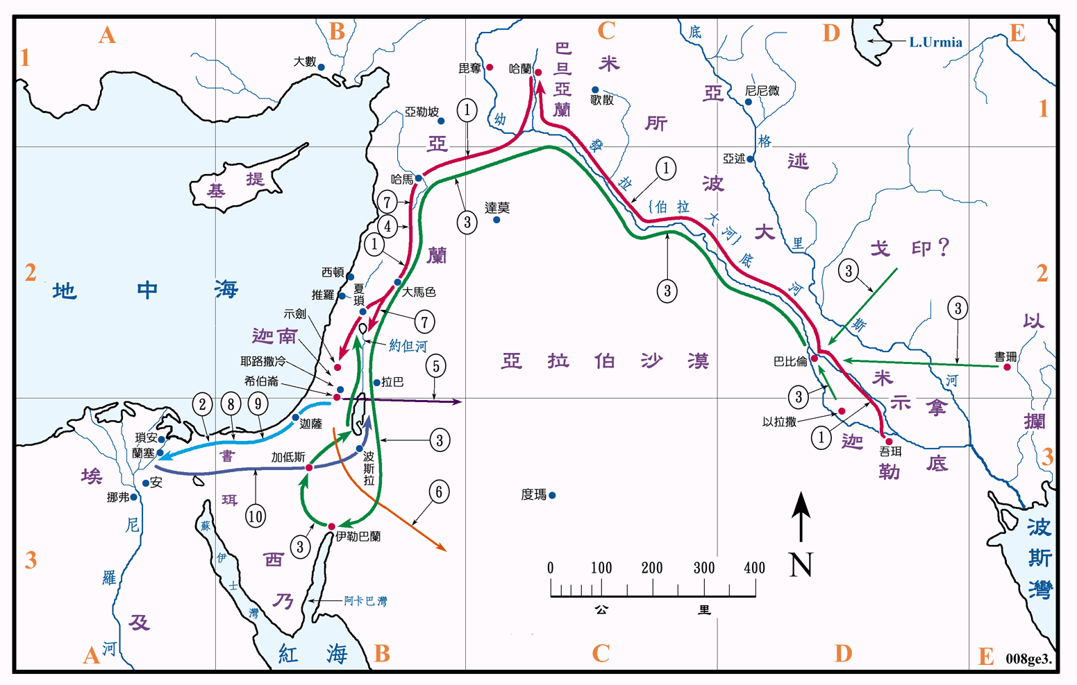
应许之地&&选民
伊甸园→应许之地
（迦南地）
人类→选民
（以色列）

Slide 3
以色列（雅各家）
流便
西缅
亚伯拉罕（亚伯兰）
利未
犹大
以实玛利
以撒
但
拿弗他利
以扫
雅各
（以色列）
迦得
亚设
以萨迦
西布伦
约瑟
便雅悯

Slide 4
圣经的功用
你们查考圣经。（或作应当查考圣经）因你们以为内中有永生。给我作见证的就是这经。（约翰福音5.39）
并且知道你是从小明白圣经。这圣经能使你因信基督耶稣有得救的智慧。（提摩太后书3.15）

Slide 5
应许 VS 抵挡

Slide 6
应许
14耶和华 神对蛇说、你既作了这事、就必受咒诅、比一切的牲畜野兽更甚、你必用肚子行走、终身吃土。15我又要叫你和女人彼此为仇、你的后裔和女人的后裔、也彼此为仇．女人的后裔要伤你的头、你要伤他的脚跟。（创世记3：14-15)
16耶和华说：‘你既行了这事，不留下你的儿子，就是你独生的儿子，我便指着自己起誓说：17论福，我必赐大福给你；论子孙，我必叫你的子孙多起来，如同天上的星，海边的沙。你子孙必得着仇敌的城门，18并且地上万国都必因你的后裔得福，因为你听从了我的话。’（创世记22：16-18）

Slide 7
应许
2耶和华向以撒显现说：“你不要下埃及去，要住在我所指示你的地。3你寄居在这地，我必与你同在，赐福给你，因为我要将这些地都赐给你和你的后裔。我必坚定我向你父亚伯拉罕所起的誓。4我要加增你的后裔，像天上的星那样多；又要将这些地都赐给你的后裔，并且地上万国必因你的后裔得福；5都因亚伯拉罕听从我的话，遵守我的吩咐和我的命令、律例、法度。”（创世记26：2-5）
12梦见一个梯子立在地上，梯子的头顶着天，有 神的使者在梯子上，上去下来。13耶和华站在梯子以上（或作“站在他旁边”）说：“我是耶和华你祖亚伯拉罕的 神，也是以撒的 神，我要将你现在所躺卧之地赐给你和你的后裔。14你的后裔必像地上的尘沙那样多，必向东西南北开展，地上万族必因你和你的后裔得福。（创世记28：12-14）

Slide 8
抵挡
22法老吩咐他的众民说、以色列人所生的男孩、你们都要丢在河里、一切的女孩、你们要存留他的性命。（出埃及记1：22）
16希律见自己被博士愚弄、就大大发怒、差人将伯利恒城里、并四境所有的男孩、照着他向博士仔细查问的时候、凡两岁以里的、都杀尽了。17这就应了先知耶利米的话、说、18『在拉玛听见号咷大哭的声音、是拉结哭他儿女、不肯受安慰、因为他们都不在了。』（马太福音2：16-18）

